Slide 1
Dimanche 17 Decembre 2023
Paroisse St Michel

Slide 2
Entrée: L’Esprit de Dieu repose sur moi (1/3):
L’Esprit de Dieu repose sur moi,
L’Esprit de Dieu m’a consacré,
L’Esprit de Dieu m’a envoyé proclamer la paix, la joie !
1- L’Esprit de Dieu m’a choisi
Pour étendre le Règne du Christ parmi les nations,
Pour proclamer la Bonne Nouvelle à ses pauvres.
J’exulte de joie en Dieu, mon Sauveur !

Slide 3
Entrée: L’Esprit de Dieu repose sur moi (2/3):
L’Esprit de Dieu repose sur moi,
L’Esprit de Dieu m’a consacré,
L’Esprit de Dieu m’a envoyé proclamer la paix, la joie !
2- L’Esprit de Dieu m’a choisi Pour étendre le Règne du Christ parmi les nations, Pour accueillir le pauvre qui pleure et qui peine. J’exulte de joie en Dieu, mon Sauveur !

Slide 4
Entrée: L’Esprit de Dieu repose sur moi (3/3):
L’Esprit de Dieu repose sur moi,
L’Esprit de Dieu m’a consacré,
L’Esprit de Dieu m’a envoyé proclamer la paix, la joie !
3- L’Esprit de Dieu m’a choisi Pour étendre le Règne du Christ parmi les nations, Pour annoncer la grâce de la délivrance. J’exulte de joie en Dieu, mon Sauveur !

Slide 5
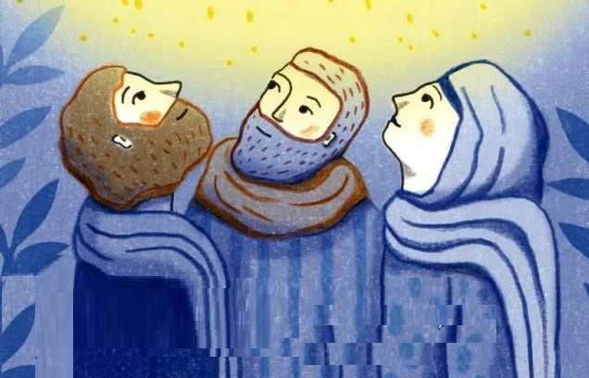

Slide 6
Kyrié: Messe de St-Boniface
Kyrie eleison
Christe eleison
Kyrie eleison

Slide 8
LITURGIE DE LA PAROLE
Première lecture :
Lecture du livre d’Isaie (Is 61, 1-2a.10-11)
Cantique
« Mon âme exulte en mon Dieu.» (Lc 1, 46b-48, 49-50, 53-54)
Deuxième lecture :
Lecture de la première lettre de saint Paul aux Thessaloniciens (1 Th 5, 16-24)

Slide 9
LITURGIE DE LA PAROLE
ALLELUIA
«L’Esprit du Seigneur est sur moi : il m’a envoyé porter la Bonne Nouvelle aux pauvres.» Alléluia !
Évangile :
« Au milieu de vous se tient celui que vous ne connaissez pas » (Jn 1, 6-8.19-28)

Slide 11
Credo :
Je crois en Dieu, le Père tout-puissant, créateur du ciel et de la terre ; et en Jésus-Christ, son Fils unique, notre Seigneur, qui a été conçu du Saint-Esprit, est né de la Vierge Marie, a souffert sous Ponce Pilate, a été crucifié, est mort et a été enseveli, est descendu aux enfers, le troisième jour est ressuscité des morts, est monté aux cieux, est assis à la droite de Dieu le Père tout-puissant, d’où il viendra juger les vivants et les morts.
Je crois en l’Esprit-Saint, à la sainte Église catholique, à la communion des saints, à la rémission des péchés, à la résurrection de la chair, à la vie éternelle. Amen.

Slide 12
Prière universelle :
O Seigneur en ce jour,
Ecoute nos prières !

Slide 13
Offertoire

Slide 15
Sanctus : Messe de Saint Boniface
Sanctus, Sanctus, Sanctus, Deus Sabaoth
Pleni sunt coeli et terra gloria tua
Hosanna in excelsis deo
hosanna in excelsis (bis)
Benedictus qui venit in nomine domini Hosanna in excelsis deo
hosanna in excelsis (bis)

Slide 17
Notre Père qui es aux cieux,
que ton Nom soit sanctifié, que ton règne vienne;
Que ta volonté soit faite, sur la terre comme au ciel. Donne-nous aujourd’hui notre pain de ce jour, Pardonne-nous nos offenses, comme nous pardonnons aussi à ceux qui nous ont offensés.
Ne nous laisse pas entrer en tentation, Mais délivre-nous du mal.
Car c’est à Toi, qu’appartiennent le règne la puissance et la gloire, pour les siècles des siècles,
Amen.

Slide 19
Agneau de Dieu: Messe de Saint Boniface
Agnus Dei qui tollis peccata mundi
Miserere nobis
Agnus Dei qui tollis peccata mundi
Miserere nobis
Agnus Dei qui tollis peccata mundi Dona nobis pacem

Slide 20
Nous souhaitons vous rappeler que seules les personnes ayant fait leur première communion sont autorisées à communier. Dans le cas contraire, vous êtes invités à vous présenter les bras croisés sur le torse pour recevoir une bénédiction.
友情提示：只有己经初领圣体的基督徒教友才可以领受圣体。如果您这没有初领圣体，您可以双手交叉成 X 形，置于胸前，前往接受祝福。
Please be reminded that only baptized christians who have received First Holy Communion may receive Holy Communion. If you have not received First Holy Communion, you may approach the alter with your hands folded across the chest in an X in order to receive a blessing.

Slide 21
Voici le corps et le sang du Seigneur La coupe du salut et le pain de la vie. Dieu immortel se donne en nourriture Pour que nous ayons la vie éternelle. 1 - Au moment de passer vers le Père Le Seigneur prit du pain et du vin Pour que soit accompli le mystère Qui apaise à jamais notre faim.
Communion: Voici le corps et le sang du Seigneur (1/4)

Slide 22
Voici le corps et le sang du Seigneur La coupe du salut et le pain de la vie. Dieu immortel se donne en nourriture Pour que nous ayons la vie éternelle. 2 - Dieu se livre lui-même en partage Par amour pour son peuple affamé. Il nous comble de son héritage Afin que nous soyons rassasiés.
Communion: Voici le corps et le sang du Seigneur (2/4)

Slide 23
Voici le corps et le sang du Seigneur La coupe du salut et le pain de la vie. Dieu immortel se donne en nourriture Pour que nous ayons la vie éternelle. 3 - C'est la foi qui nous fait reconnaître Dans ce pain et ce vin consacrés, La présence de Dieu notre maître Le Seigneur Jésus ressuscité.
Communion: Voici le corps et le sang du Seigneur (3/4)

Slide 24
Voici le corps et le sang du Seigneur La coupe du salut et le pain de la vie. Dieu immortel se donne en nourriture Pour que nous ayons la vie éternelle. 4 - Que nos langues sans cesse proclament La merveille que Dieu fait pour nous ; Aujourd'hui il allume une flamme, Afin que nous l'aimions jusqu'au bout.
Communion: Voici le corps et le sang du Seigneur (4/4)

Slide 26
Entrée: Venez divin Messie (1/2)
Venez, divin Messie nous rendre espoir et nous sauver !
Vous êtes notre vie ! Venez, venez, venez !
Ô Fils de Dieu, ne tardez pas, Par votre corps, donnez la joie à notre monde en désarroi. Redites-nous encore de quel amour vous nous aimez; Tant d’hommes vous ignorent, venez, venez, venez !

Slide 27
Entrée: Venez divin Messie (1/2)
Venez, divin Messie nous rendre espoir et nous sauver !
Vous êtes notre vie ! Venez, venez, venez !
2. À Bethléem, les cieux chantaient Que le meilleur de vos bienfaits c’était le don de votre paix. Le monde la dédaigne : partout les cœurs sont divisés ! Qu’arrive votre règne, venez, venez, venez !

Slide 28
Bon dimanche à tous !
Paroisse St Michel

